Slide 1



УПРАВЛЕНИЕ ОБРАЗОВАНИЯ АДМИНИСТРАЦИИ ОКТЯБРЬСКОГО РАЙОНА
Муниципальное бюджетное дошкольное образовательное учреждение «Детский сад
общеразвивающего вида «Сказка»
(МБДОУ «ДСОВ «Сказка»)
ПРЕЗЕНТАЦИЯ ПРАКТИКИ НАСТАВНИЧЕСТВА
МБДОУ «ДСОВ «СКАЗКА»
Адрес сайта образовательной организации: https://ds-skazka-unyugan-r86.gosweb.gosuslugi.ru/netcat/index.php?catalogue=1&sub=5#nastavnicheskaya-deyatelnost
ФИО руководителя: заведующий МБДОУ «ДСОВ «Сказка» Заплатина Светлана Михайловна
Контакты руководителя:
рабочий телефон: (34672) 46-526
адрес электронной почты: unyugan.skazka@mail.ru

Slide 2

АКТУАЛЬНОСТЬ ПРАКТИКИ: наставническая деятельность в МБДОУ «ДСОВ «Сказка» осуществляется в рамках программы наставничества «Наставник», которая разработана в соответствии с требованиями Региональной целевой модели наставничества.
Срок реализации программы: 2021-2025гг.
Обоснование для разработки программы:
Указ Президента Российской Федерации от 07.05.2018 г. № 204
«О национальных целях и стратегических задачах развития Российской Федерации на период до 2024 года»;
Федеральный проект «Учитель будущего», «Молодые профессионалы» в рамках национального проекта «Образование»;
Приказ Департамента образования и молодёжной политики ХМАО-Югры «Об утверждении регионального профессионального стандарта педагог-наставник» от 25.11.2019г. № 1533.
Приказ Управления образования и молодёжной политики администрации Октябрьского района от 26.11.2019г. № 976-од «Об организации наставничества»;
Приказ Управления образования и молодёжной политики администрации Октябрьского района от 02.07.2020г. № 527-од «Об утверждении комплекса мер, направленных на повышение статуса педагогических работников Октябрьского района

Slide 3
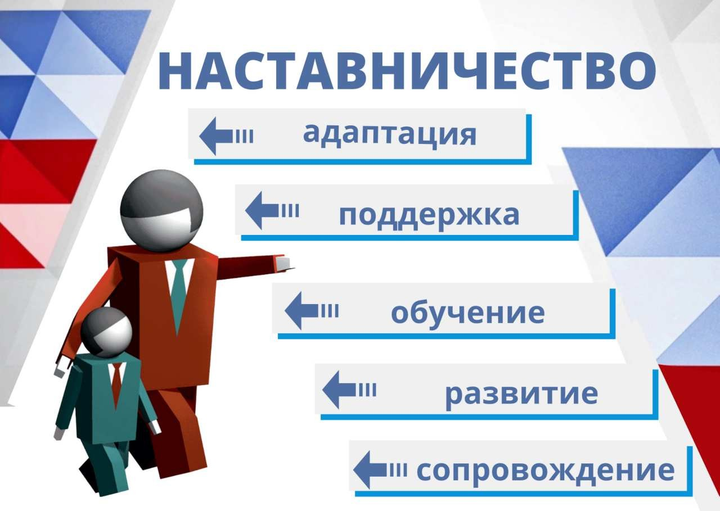
УНИКАЛЬНОСТЬ ПРАКТИКИ
Программа наставничества МБДОУ «ДСОВ «Сказка» отражает комплекс мероприятий и формирующих их действий, направленный на организацию взаимоотношений наставника и наставляемого в конкретных активных формах взаимодействия для получения ожидаемых результатов.
Программа направлена на достижение желаемого конечного результата. Цели практики конкретизированы через задачи, формулировки задач соотнесены с планируемыми результатами.

Slide 4

ОСНОВНЫЕ ЭТАПЫ НАСТАВНИЧЕСТВА
1
«Я скажу — ты послушай»
2
«Я покажу — ты попробуй»
3
«Сделаем вместе»
4
«Сделай сам — я подскажу»
5
«Сделай сам и расскажи, что сделал»

Slide 5
ЦЕЛЬ ПРАКТИКИ: внедрение модели наставничества для максимально полного раскрытия потенциала личности наставляемого, успешной личной и профессиональной самореализации педагогических работников, в том числе и молодых специалистов, работающих в ДОО.
ЗАДАЧИ ПРАКТИКИ:
Создание психологически комфортной среды для развития и повышения квалификации педагогических работников ДОО, увеличение числа закрепившихся в профессии педагогических кадров;
Формирование квалифицированного кадрового резерва ДОО;
Оптимизация процесса формирования и развития профессиональных знаний, навыков, умений педагогических работников, в отношении которых осуществляется наставничество;
Формирование активной гражданской и жизненной позиции педагогических работников, развитие у них ответственного и сознательного отношения к работе;
Создание канала эффективного обмена личностным, жизненным и профессиональным опытом для каждого субъекта образовательной и профессиональной деятельности;
Формирование открытого и эффективного педагогического сообщества, в котором выстроены партнёрские отношения.

Slide 6
ТИРАЖИРОВАНИЕ ПРАКТИКИ
Одной из важных составляющих практики является тиражирование опыта работы.
Что это дает:
Для наставников - это самосовершенствование профессиональных компетенций.
Для коллег-педагогов - возможность получения нового опыта и достижение высоких результатов в работе.
⠀
Тиражирование опыта наставнической деятельности происходит через:
трансляцию результатов практики в педагогическом сообществе Октябрьского района;
публикацию собственных разработок в сетевых электронных изданиях;
участие в профессиональных конкурсах.
⠀
На официальном сайте МБДОУ «ДСОВ «Сказка» оформлен раздел «Наставничество», где размещены материалы по наставнической деятельности: https://ds-skazka-unyugan-r86.gosweb.gosuslugi.ru/netcat/index.php?catalogue=1&sub=5#nastavnicheskaya-deyatelnost

